Slide 1
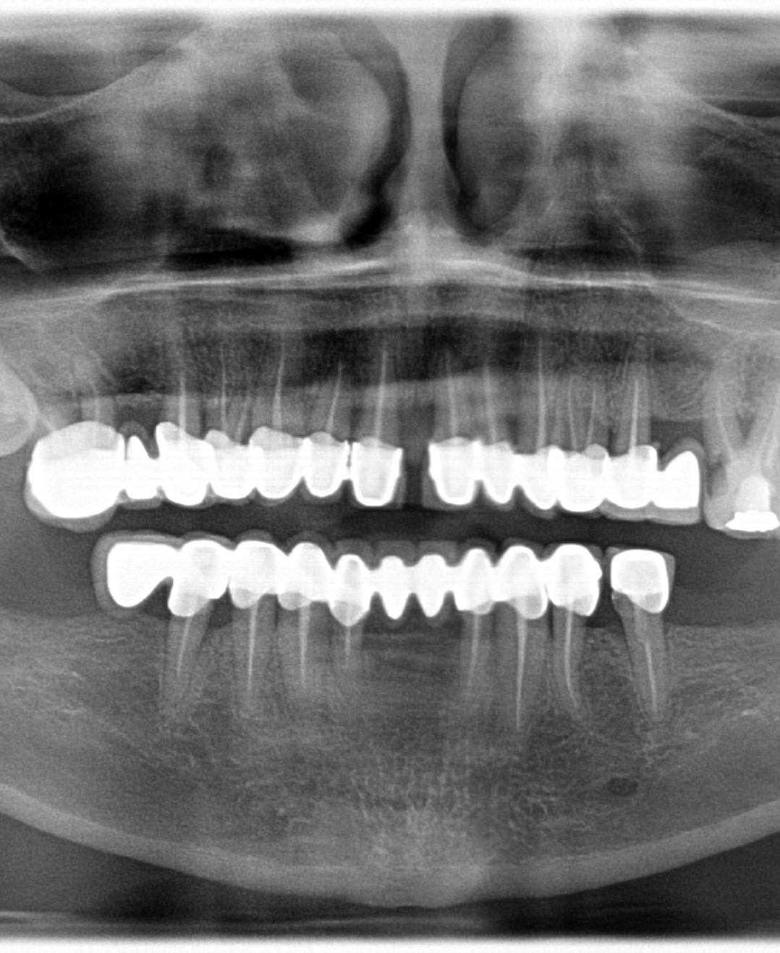
科教融汇实践
中期检查汇报
基于YOLO的牙齿病变识别系统
从技术栈选择、云端训练到检测闭环的阶段性成果
项目名称：基于YOLO的牙齿病变识别系统
课号：2611557 学号：2300320127
姓名：张亮 指导老师：周小川
报告日期：2026年10月9日
检测结果仅代表疑似区域，用于科研与教学辅助，不替代临床诊断。
Notes:
封面信息来源：reports/基于YOLO的牙齿病变识别系统_中期报告.docx；日期按当前答辩日期填写。背景图使用项目测试集 test_134.png。

Slide 2
01 · 研究基础
研究基础与技术路线
从问题定义、技术栈与数据规范开始，形成可复现的研究入口。
基于 YOLO 的牙齿病变识别系统 · 科教融汇实践中期检查
科教融汇实践中期检查 · 张亮
02

Slide 3
01 · 汇报结构
先给结论：检测闭环已形成，研究方法正在收敛
本次中期检查重点证明“能训练、能复盘、能演示”，智诊管家与报告中心放入下一阶段。
已完成
持续优化
下一阶段
数据规范化、云端 GPU 训练、失败实验复盘，以及首页、单图、批量、多模型、历史记录等检测相关页面。
围绕小目标、低对比度和类别不均衡，采用统一变量、单模块消融和多指标复核，避免只看一次 mAP。
接入智诊管家、报告中心和实时提问，将检测结果转成可解释、可复核、可留存的研究证据链。
答辩要求对应证据
评分维度 | 本 PPT 中的证据
任务完成质量 15% | 完成矩阵 + 真实系统截图 + 可复现实验资料
技术应用能力 10% | 技术栈选择 + 云服务器训练 + 失败实验诊断
实践进展与反馈 10% | “问题—实验—结果—调整”闭环
报告与知识转化 | 指标口径、结论边界、从算法到可运行系统
本次汇报重点说明“为什么这样选、如何验证、结果如何进入系统”，把训练证据与页面证据放在同一条可复核链路中。
科教融汇实践中期检查 · 张亮
03
Notes:
评分依据：用户提供的科教融汇实践中期检查答辩要求截图；项目完成情况：中期报告第 1—4 节。

Slide 4
02 · 问题定义
牙科影像检测的难点，不是“框出来”这么简单
三类目标具有不同尺度、对比度和边界特征，决定了实验必须同时观察精度、召回和定位质量。
小目标与低对比度
边界与标注
早期龋坏、根尖周影像改变可能只占很小区域，灰度差异弱，缩放后容易丢失。
边界具有模糊性，标注成本高；越界框、空标签和类别编号错位会直接污染训练。
类别不均衡
临床边界
阻生牙形态较明显，可作为基础参照；龋坏和根尖周异常更容易出现漏检。
模型输出只能提示疑似区域，最终判断必须结合原始影像和口腔专业复核。
因此，模型选择不追求单一最高分，而追求“场景侧重 + 运行成本 + 错误可解释”。
研究对象：龋坏、根尖周异常、阻生/埋伏牙候选区域
答辩时将把检测框视为候选提示：模型负责缩小复核范围，医生仍需结合原始影像、病史与临床经验完成判断。
科教融汇实践中期检查 · 张亮
04
Notes:
事实来源：中期报告 1.1、1.3、4.3、4.6；背景图使用 test_134.png。

Slide 5
03 · 技术栈
技术栈选择：训练与演示分工，保证研究可复现与答辩可运行
云端 GPU 负责计算密集的模型训练，本地 CPU 优先保障交互演示稳定。
Python / PyTorch
YOLOv8
OpenCV
掌握张量、自动求导、模块封装与训练循环
单阶段检测、成熟训练生态、可追踪的验证指标
灰度归一化、CLAHE、尺寸处理与可视化复核
Gradio
RTX4090 云服务器
本地 CPU 演示
快速搭建上传、参数、推理状态和结果展示
统一 CUDA、随机种子、日志和权重留档
加载 best.pt，突出低门槛复现与交互稳定
资源路线
数据清理 → 云端 GPU 训练 → 读取 results.csv / best.pt → 本地 CPU 推理 → 页面截图与复核
分工依据是可复现性与展示稳定性：训练阶段保留完整日志和权重，演示阶段使用固定版本权重，避免答辩现场受显存、网络或服务状态影响。
科教融汇实践中期检查 · 张亮
05
Notes:
事实来源：中期报告 1.2、1.4、1.8；训练日志记录 Ultralytics 8.4.52、Python 3.12.3、torch 2.7.0+cu128、RTX4090 24GB。

Slide 6
04 · 方向收敛
研究方向从“学 YOLO”收敛到“解释牙科影像瓶颈”
每一次方向调整都对应一个可观测问题，避免复杂结构堆叠。
01
02
03
04
05
06
通用目标检测学习
→
牙科影像特征
→
任务定义
→
基线与数据规范
→
单变量实验
→
交互式系统
Backbone / Neck / Head、IoU、NMS
小目标、低对比度、边界模糊
Caries / Periapical_Lesion / Impacted
标签对应、类别编号、验证集分布
SPDConv、P3、IoU 损失、注意力
检测、结构化结果、人工复核
关键转折
论文与系统同步
第一次引入 SPDConv 后发现：结构更复杂不代表召回更高。研究策略由“叠加模块”调整为“先定位瓶颈，再做单变量消融”。
实验记录保留配置、权重、日志、曲线和典型样本；系统页面同时显示模型、阈值、置信度、耗时与人工复核边界。
方向收敛后的评价标准：先回答牙科影像中的真实瓶颈，再判断改动是否带来稳定收益，最后确认成果能否在页面中被解释和复核。
科教融汇实践中期检查 · 张亮
06
Notes:
事实来源：中期报告 1.5—1.7；“研究方向收敛”根据项目周报/月报总结和中期报告整理。

Slide 7
05 · 数据准备
先把“数据能不能稳定进入训练”解决，再讨论结构改进
数据质量控制和增强策略直接影响小目标检测的可信度。
目录与标签
清理与复核
增强原则
评价分层
图像、YOLO 标签、data.yaml、train/val/test 对应
空标签、越界坐标、重复样本、类别编号错位
基础增强保证多样性；局部增强保护病灶细节
按清晰度、遮挡、修复体干扰、病灶尺寸分层
增强与输入处理
质量控制输出
OpenCV 灰度归一化与对比度增强，统一不同来源影像的输入条件。
记录项 | 用途
图像—标签一一对应 | 防止训练输入错位
类别编号与中文映射 | 保证模型输出可解释
典型框可视化 | 发现偏移、漏标与重复框
配置与随机种子 | 支持跨实验复核
CLAHE、Mosaic、MixUp、随机仿射、翻转、裁剪和尺度变换，按病灶特征选择适用范围。
验证集保持原始分布，避免增强把验证结果“美化”。
数据准备的产物不是一份“干净文件夹”，而是一套可追溯记录：每次训练都能回到相同的数据划分、输入尺寸和增强策略。
科教融汇实践中期检查 · 张亮
07
Notes:
事实来源：中期报告 1.3、1.4、3.4；类别定义 0=Caries、1=Periapical_Lesion、2=Impacted。

Slide 8
02 · 训练复盘
云端训练与实验复盘
把训练日志、验证曲线和失败案例放在同一条证据链上。
基于 YOLO 的牙齿病变识别系统 · 科教融汇实践中期检查
科教融汇实践中期检查 · 张亮
08

Slide 9
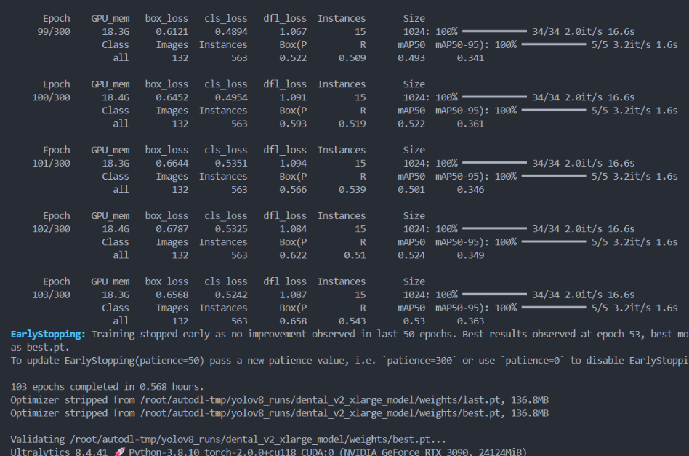
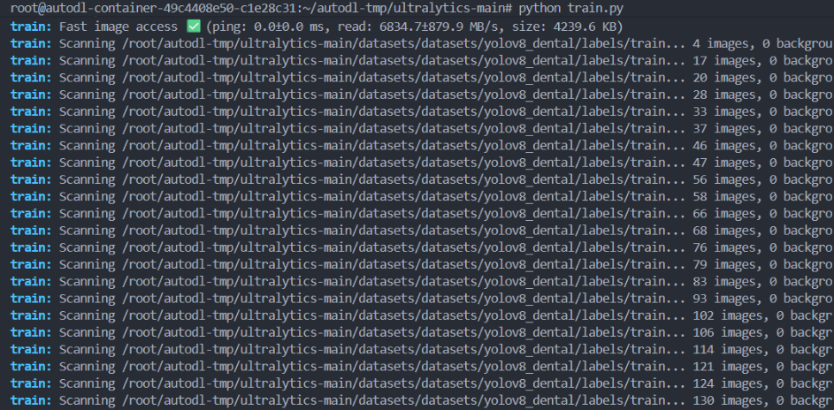
06 · 云端训练
云服务器训练：从数据扫描到 checkpoint 验证
下面两张训练日志图对应“数据进入训练”和“指标用于复盘”两个关键节点。
图 1｜数据扫描与输入校验
图 2｜验证、早停与权重归档
逐批读取训练集图像与标签，确认路径可访问、标注可解析，再进入正式训练。
逐轮查看 loss、P、R 和 mAP；触发早停后保留 best.pt，并回到本地做推理复核。
两张原始截图分别证明“数据进入训练”和“模型完成验证”，训练证据与后续实验曲线相互对应。
科教融汇实践中期检查 · 张亮
09
Notes:
原始截图：deliverables/85e515bfe909c0b24b8d28d599aef5b.png 与 deliverables/9a548c31434c48fec905c8675c81c7f.png。两图均直接嵌入，保持完整图像内容，不重绘、不裁剪。

Slide 10
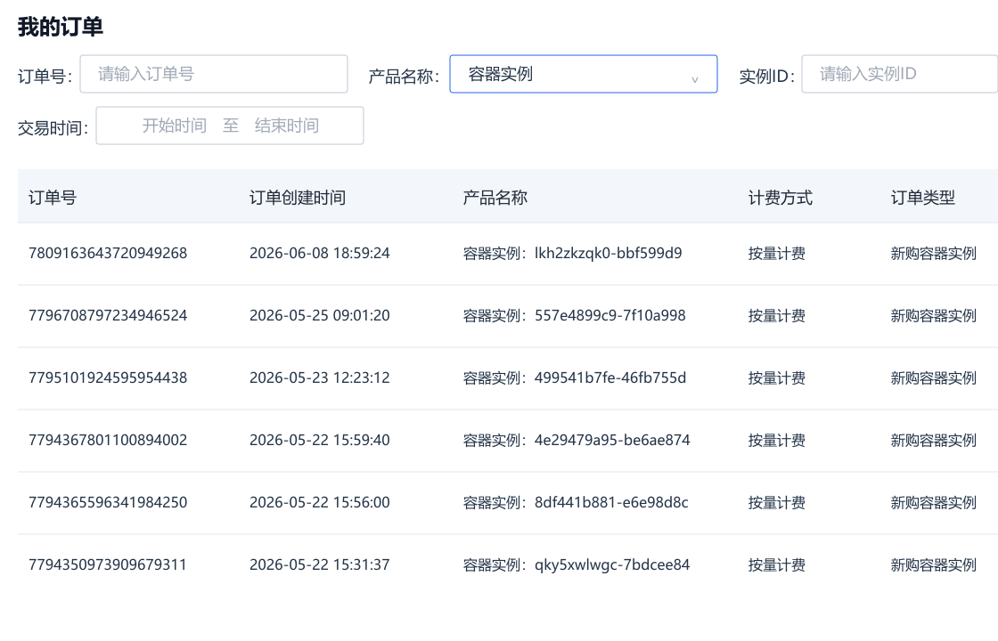
06 · 云端资源
云端资源订单截图：训练环境来源与可追溯性
订单页用于说明云端 GPU 资源的使用记录，与训练日志共同构成实践过程证据。
图示说明：订单记录对应云端容器资源；训练过程由同一云端环境完成，再下载权重回本地验证。
科教融汇实践中期检查 · 张亮
10
Notes:
图示依据：用户提供的云端资源订单截图，按原图内容放入 PPT，用于说明云端训练环境的来源与可追溯性。

Slide 11
07 · 实验设计
统一条件 + 多指标：不让单一 mAP 掩盖真实退化
最终选择同时考虑检测效果、定位质量和部署成本。
比较维度 | 记录指标 | 为什么重要
检测效果 | Precision / Recall / F1 / mAP50 | 分别观察误检、漏检、综合平衡和宽松 IoU 下的识别能力
定位质量 | mAP50-95 / AP75 / 典型框 | 高 IoU 更能反映框是否真正覆盖病灶
运行成本 | 参数量 / FLOPs / 显存 / 单图延迟 | 答辩演示与后续部署必须可承受
研究可信度 | 数据划分 / seed / 输入尺寸 / 阈值 | 让不同改动具有可比性
基线问题
改进问题
选型问题
先跑通原始 YOLOv8，建立可重复的指标与页面输出。
单个模块是否真的解决小目标、边界或召回瓶颈？
默认模型、高精度模型、高召回候选如何服务不同场景？
因此，实验比较不只看最终分数，还要保持训练条件一致，并将每个改动对应到明确的假设和可观察指标。
科教融汇实践中期检查 · 张亮
11
Notes:
事实来源：中期报告 1.5、1.6、3.3；指标取 results.csv 与 README。

Slide 12
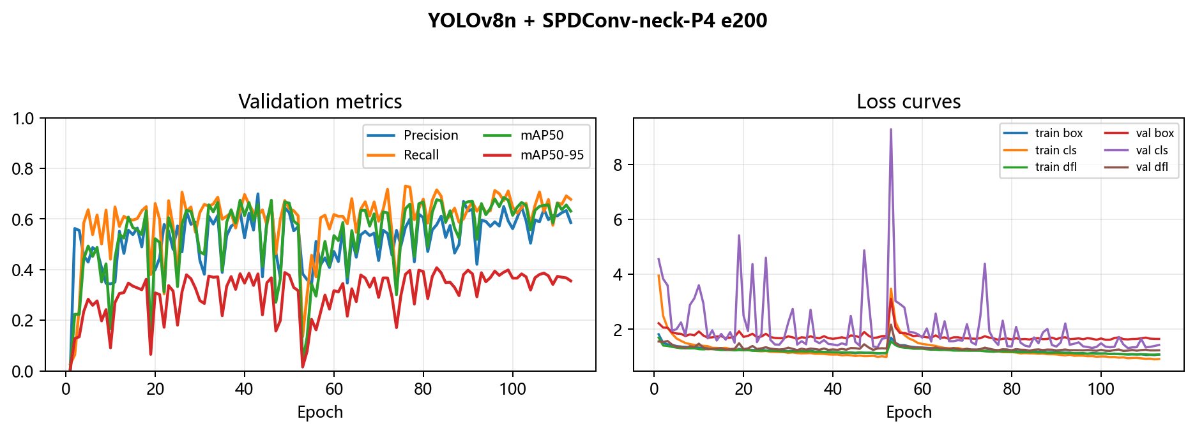
08 · 失败实验复盘
SPDConv-neck-P4 续训：增加复杂度，但验证曲线出现断崖
在统一口径下，结构改动没有稳定转化为更好的综合检测能力。
0.577
0.716
Precision
Recall
0.675
0.408
mAP50
mAP50-95
现象 → 判断
约 epoch 53 验证指标同步下跌，后半段仅恢复到约 0.35—0.40 的 mAP50-95。说明续训与特征改动带来验证不稳定；结构复杂度没有换来稳定收益。
调整动作：取消直接叠加，固定数据划分与 seed，改用单变量消融。
复盘结论：曲线的阶段性波动提示模型对结构改动较敏感，后续应优先检查数据规模、输入分辨率与特征层位置，再决定是否继续增加模块。
科教融汇实践中期检查 · 张亮
12
Notes:
曲线：results/midterm_report_assets/yolov8n+SPDConv-neck-P4_e200_curve.png；指标：results/yolov8n+SPDConv-neck-P4_e200/README.md。

Slide 13
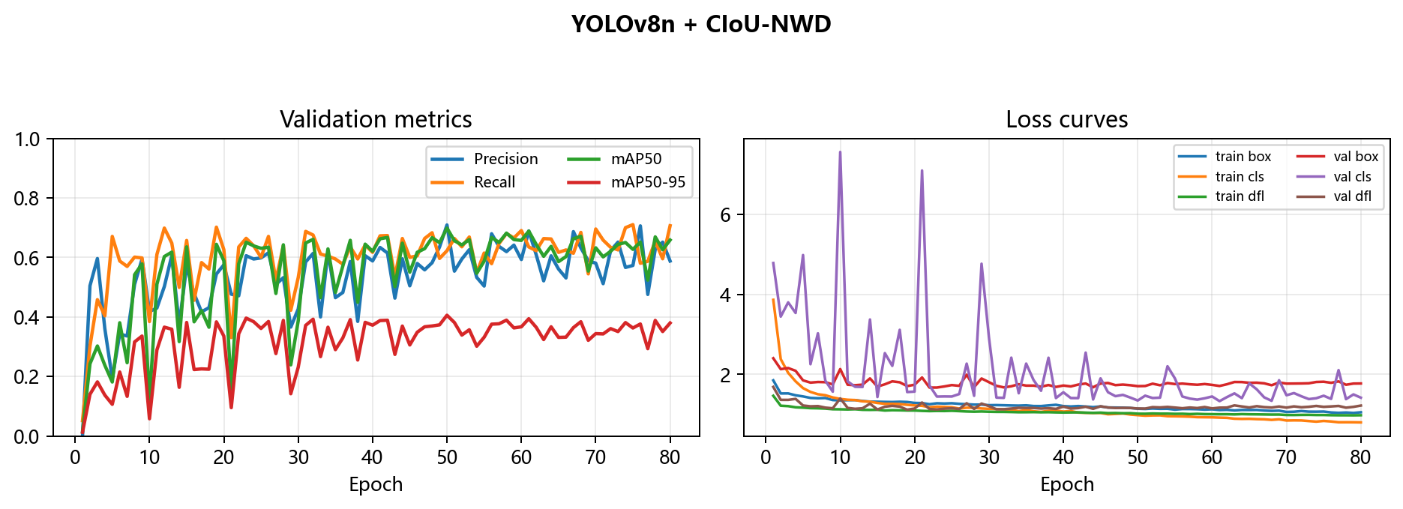
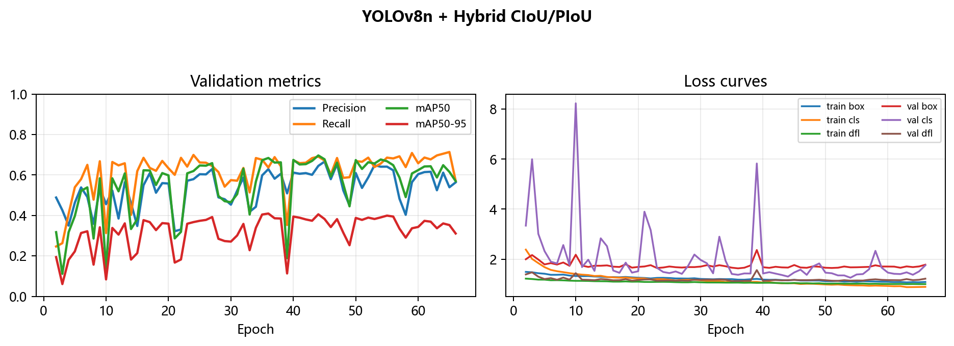
09 · 失败实验复盘
两个“局部变好”的方案，整体仍不如基线
只看单类或单个指标会误判；必须回到类别平衡、召回和 mAP50-95。
CIoU + NWD
Hybrid CIoU / PIoU
Precision 0.7251 上升，但 Recall 0.6103、mAP50-95 0.4074；更保守，容易牺牲候选区域召回。
Impacted 类定位改善，但 Periapical_Lesion mAP50-95 仅 0.2443，整体 Recall/F1 下滑，类别保护不稳定。
两个案例共同说明：局部指标改善只有在类别分布、综合 mAP 和复核成本同时可接受时，才具有系统价值。
科教融汇实践中期检查 · 张亮
13
Notes:
曲线：results/midterm_report_assets/yolov8n+CIoU-NWD_curve.png、yolov8n+Hybrid-CIoU-PIoU_curve.png；指标来自对应 results.csv/README。

Slide 14
10 · 反馈闭环
失败不是终点，而是把研究策略改得更可复核
项目实践进展体现为：发现问题、固定变量、做对照、回到典型样本。
失败现象
定位原因
固定变量
验证曲线波动 / 召回下降 / 类别失衡
检查数据、标签、尺度、阈值和训练轮次
统一划分、输入尺寸、随机种子和评估脚本
单模块消融
多指标复核
典型样本复核
一次只改一个结构或损失函数
P / R / F1 / mAP50-95 / 延迟
确认框、漏检和误检是否符合影像特点
答辩结论：当前研究不把“更复杂”当成“更有效”，而把可复现、可解释、可部署作为同等重要的选择标准。
反馈闭环最终落到系统验收：同一张图可以重新推理、对比不同模型，并回到结构化字段核对类别、置信度与坐标。
科教融汇实践中期检查 · 张亮
14
Notes:
来源：中期报告 1.5、4.2；结合 SPDConv、CIoU-NWD、Hybrid 实验复盘整理。

Slide 15
03 · 最终模型
最终模型与实验结论
从反馈闭环进入模型定型：看清优势，也把边界说清楚。
基于 YOLO 的牙齿病变识别系统 · 科教融汇实践中期检查
科教融汇实践中期检查 · 张亮
15

Slide 16
11 · 最终模型
最终三模型：均衡、高精度与高召回
不再把两个模型都称为“高精度”：三类角色分别由结果数据中最能代表该需求的模型承担。
模型 | 领先数据证据 | 适合的需求
均衡型 YOLOv8m + PIoU | Precision / Recall = 0.6685 / 0.6653 mAP50-95 = 0.4256 | 常规检测与综合复核
高精度 YOLOv8n + CIoU-NWD | Precision = 0.7251 Caries mAP50-95 = 0.4226 | 误检成本较高的保守复核
高召回 YOLOv8m + P2 High-Recall | Recall = 0.6989 相对 YOLOv8m baseline 五项指标均提升 | 初筛、小病灶优先、减少漏检
使用建议
均衡模型作为默认综合检测；高精度模型用于误检成本较高的保守精查；高召回率模型用于初筛和小病灶优先场景。
三类角色只表示对应指标与复核目标的侧重，不代表某一个模型在所有场景都全面胜出。
科教融汇实践中期检查 · 张亮
16
Notes:
图表数据来源：results/yolov8m+PIoU/README.md、results/yolov8n+CIoU-NWD/README.md、results/yolov8m+P2-highRecall_mosaic05_e200_p30/README.md；三类模型对应项目实际加载的 best.pt，均衡型最佳 epoch 38，高召回率模型最佳 epoch 26。

Slide 17
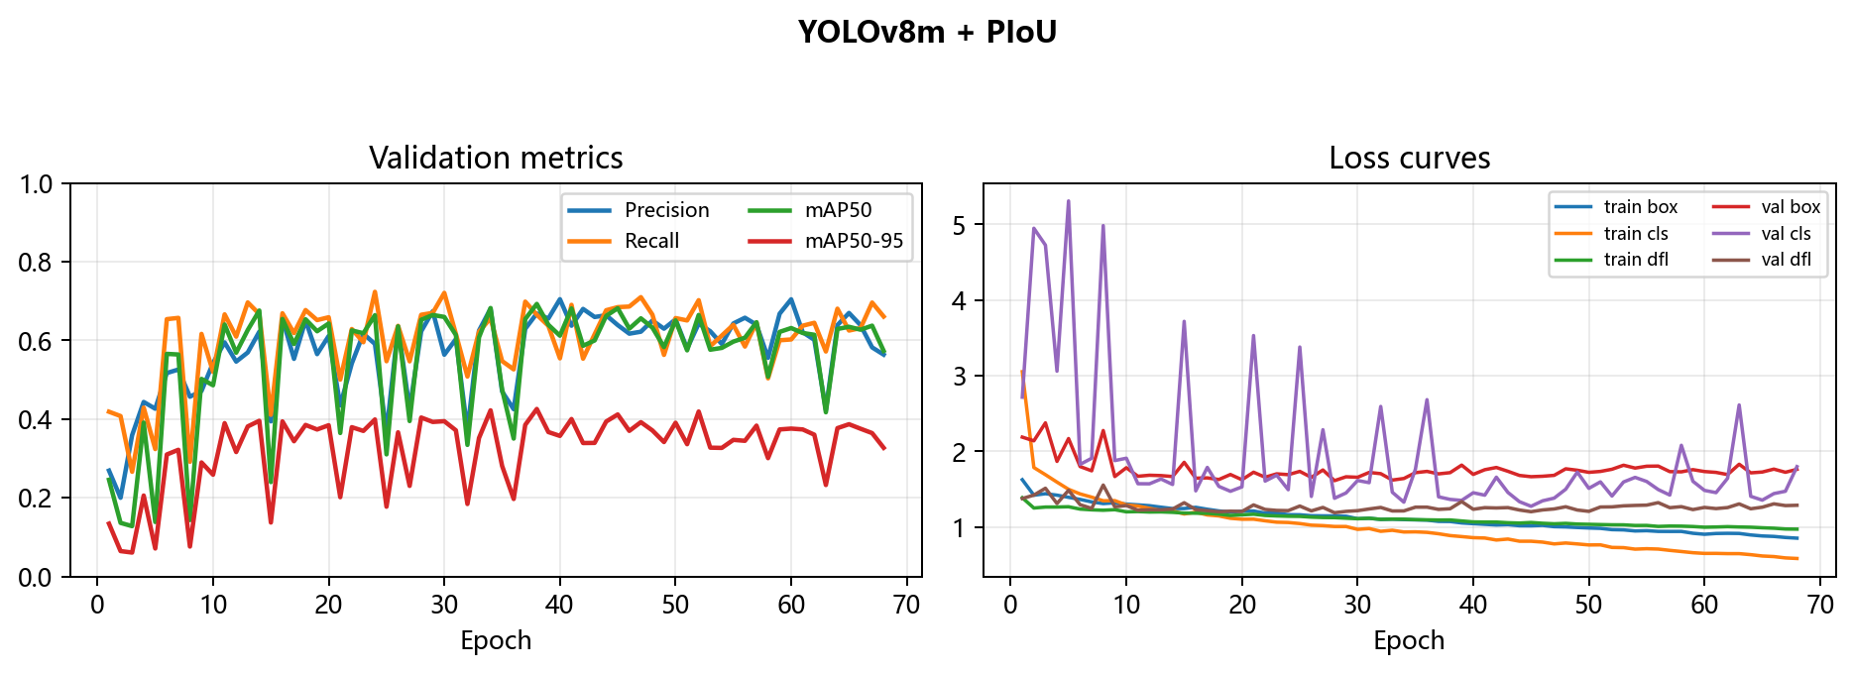
12 · 训练曲线
三类模型训练曲线：均衡、精度与召回的取舍
曲线用于展示训练过程；最终角色以最佳 checkpoint 的验证记录和独立复核共同确定。
均衡 m+PIoU：P/R 接近，差值 0.0032，mAP50-95=0.4256
高精度 n+CIoU-NWD：独立验证 Precision=0.7251，误检更少但召回保守
高召回 m+P2 High-Recall：Recall=0.6989，相对 m baseline 五项指标均提升，适合小病灶初筛
模型 | 最佳 epoch | 领先数据 | 使用侧重
m + PIoU | 38 | P/R差0.0032；mAP50-95=0.426 | 均衡复核
n + CIoU-NWD | 50 | 独立验证 Precision=0.725 | 高精度复核
m + P2 High-Recall | 26 | Recall=0.699；五项指标均高于 m baseline | 高召回初筛
曲线用于解释训练过程，表格用于解释最终取值；两者共同避免只凭某一轮峰值下结论。
科教融汇实践中期检查 · 张亮
17
Notes:
曲线：results/midterm_report_assets/yolov8m+PIoU_curve.png、yolov8n+CIoU-NWD_curve.png；高召回线图由 results/yolov8m+P2-highRecall_mosaic05_e200_p30/results.csv 的 mAP50-95 列生成，为可编辑图表。

Slide 18
04 · 系统演示
系统落地与功能演示
训练结果进入页面后，才能被复核、对比、追溯并用于答辩展示。
基于 YOLO 的牙齿病变识别系统 · 科教融汇实践中期检查
科教融汇实践中期检查 · 张亮
18

Slide 19
13 · 系统落地
把模型能力转成检测闭环：上传、推理、结构化、复核、追溯
中期成果边界限定为检测相关页面；智诊管家与报告中心进入下一阶段。
01
02
03
04
05
06
影像上传
→
模型与阈值
→
YOLO 推理
→
结构化结果
→
联动复核
→
历史记录
单图 / 多图
三种侧重点
CPU 本地演示
类别 / 置信度 / 坐标
原图与结果同步
任务追溯与 CSV
已完成页面
本次展示
功能边界
牙病学习、首页概览、图像检测、多模型对比、批量检测、历史记录。
首页 + 三个检测模块的四部分结果视图；使用真实 test_134.png 与批量测试样本。
模型结果只表达疑似区域；低置信度、重叠结构和空结果都需要人工复核。
页面设计把“模型推理”和“人工判断”分开：前者输出候选区域与结构化字段，后者负责确认是否值得进一步检查。
科教融汇实践中期检查 · 张亮
19
Notes:
事实来源：中期报告 1.8、2.5、4.3；实际页面截图来自本地 127.0.0.1:7860 当前运行服务。

Slide 20
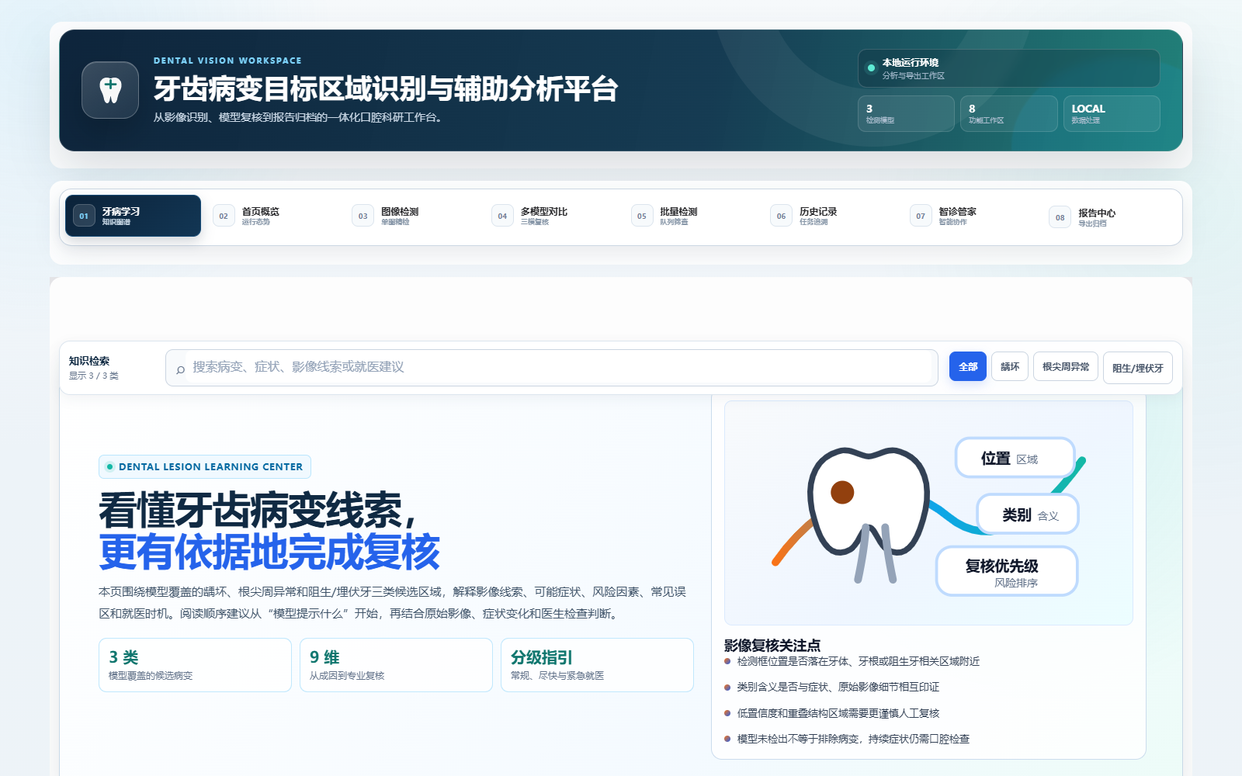
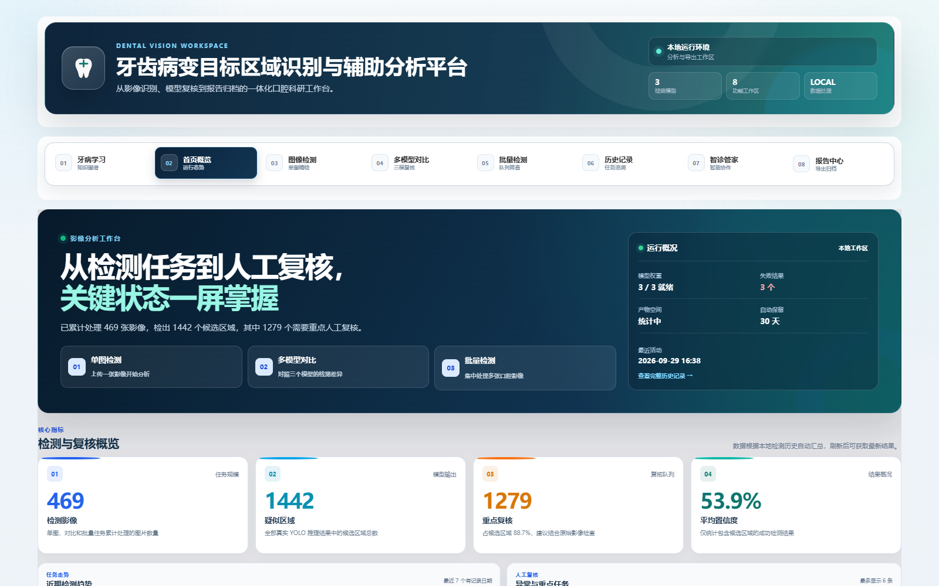
14 · 系统截图
牙病学习与首页概览：从知识边界到运行态势
截图来自项目实际启动后的页面；智诊管家与报告中心只保留在导航中，不作为本次完成成果展开。
牙病学习：解释模型覆盖类别、影像线索、复核重点与就医边界。
首页概览：展示模型状态、任务量、疑似区域、复核队列和快捷入口。
这两页共同承担答辩中的“入口说明”：用户先了解任务范围，再进入检测页面查看可复核结果。
科教融汇实践中期检查 · 张亮
20
Notes:
截图来源：.codex-ppt-build/captures/learn.png、dashboard.png；页面由本地 app.py 启动后实际访问生成。

Slide 21
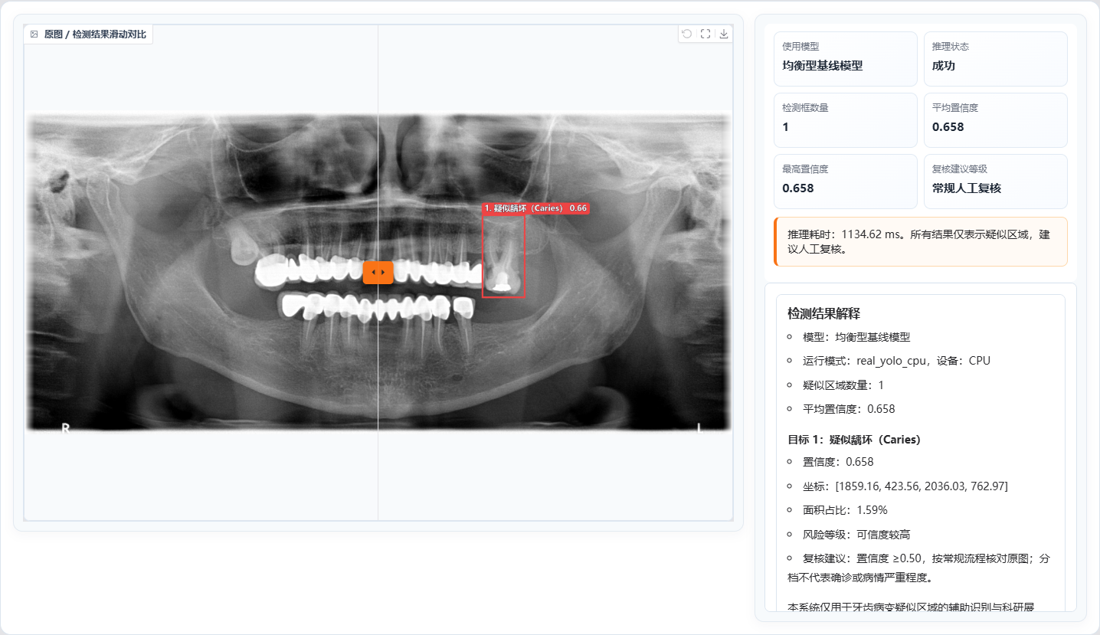
15 · 单图检测
结果总览：一张 test_134.png 完成从原图到候选框的闭环
右侧同时呈现模型、检测框数量、置信度、推理耗时和复核建议。
样本说明：test_134.png 为普通全景片，页面实际检测到 1 个“疑似龋坏（Caries）”候选区域，平均置信度约 0.658。
科教融汇实践中期检查 · 张亮
21
Notes:
截图来源：.codex-ppt-build/captures/single_overview.png；输入：dentex_yolov8_3cls_v3/.../images/test/test_134.png。

Slide 22
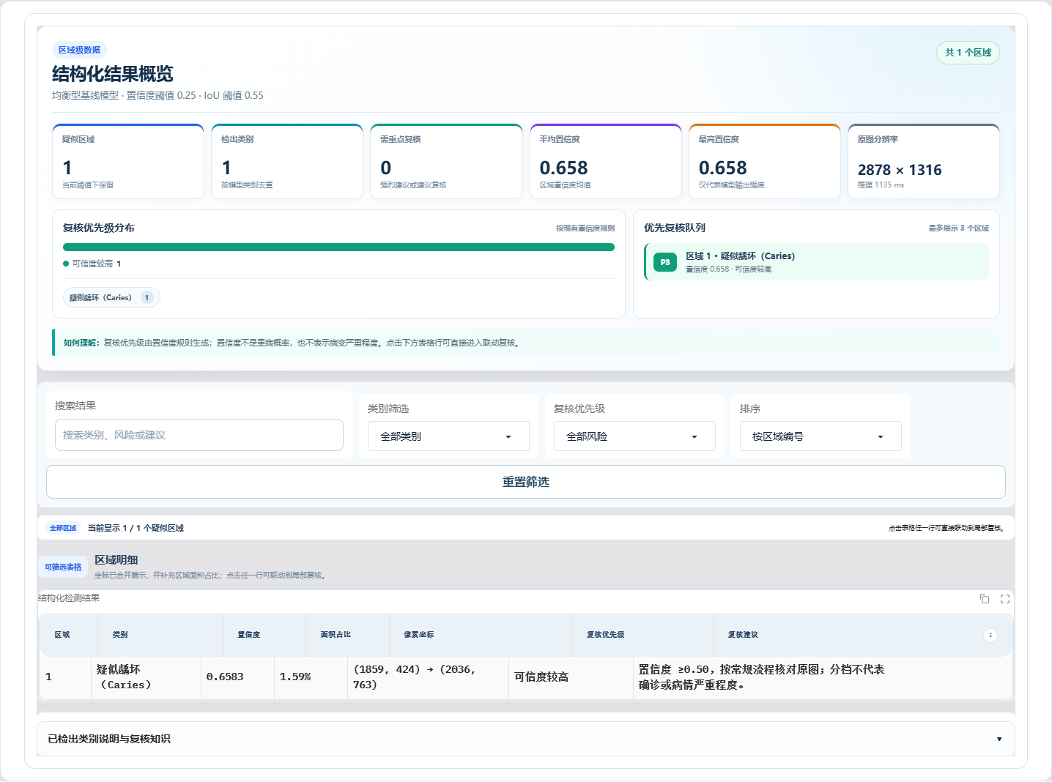
16 · 单图检测
结构化结果：把“框”转成可复核的数据字段
区域编号、中文类别、置信度、面积占比、坐标与复核建议可被后续报告和问答复用。
结构化输出是检测、智诊管家、报告中心共用的数据底座。
科教融汇实践中期检查 · 张亮
22
Notes:
截图来源：.codex-ppt-build/captures/single_structured.png；字段由当前 app.py 运行结果生成。

Slide 23
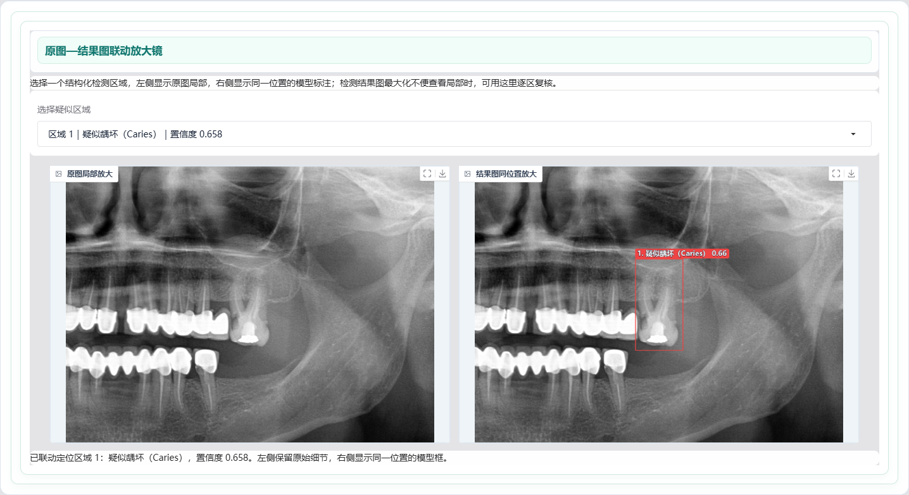
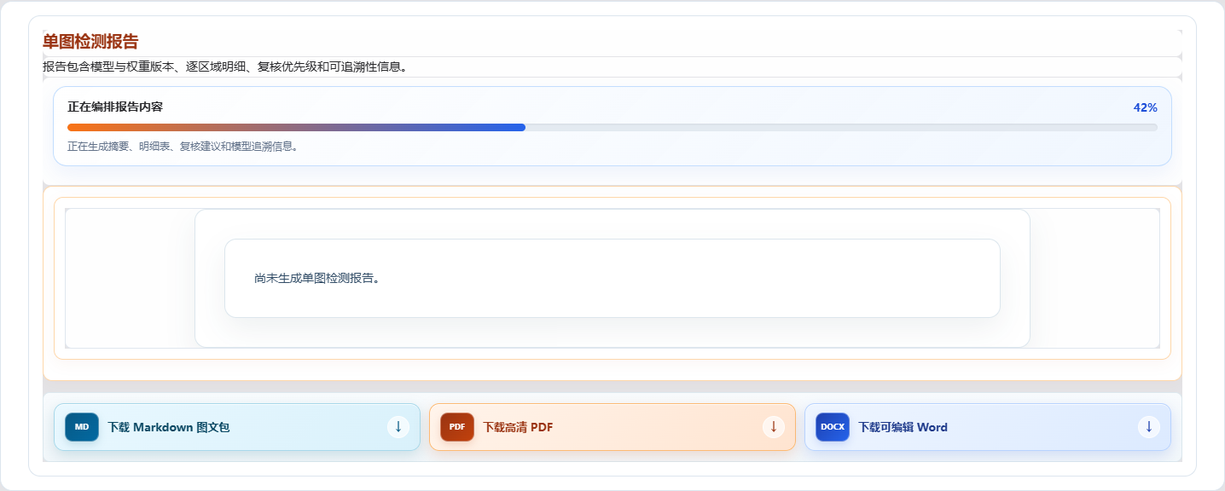
17 · 单图检测
联动复核与检测报告：结果既能看，也能追溯
左侧证明原图与结果框同步定位，右侧展示单图报告生成与导出入口。
联动复核：按区域选择，原图局部与结果图局部并排显示。
检测报告：包含模型版本、区域明细、复核优先级与导出按钮。
联动复核解决“结果在哪里”，报告入口解决“结果如何留下”，两者共同支撑后续解释与归档。
科教融汇实践中期检查 · 张亮
23
Notes:
截图来源：.codex-ppt-build/captures/single_review.png、single_report.png；报告中心顶级页面不在本次中期成果范围。

Slide 24
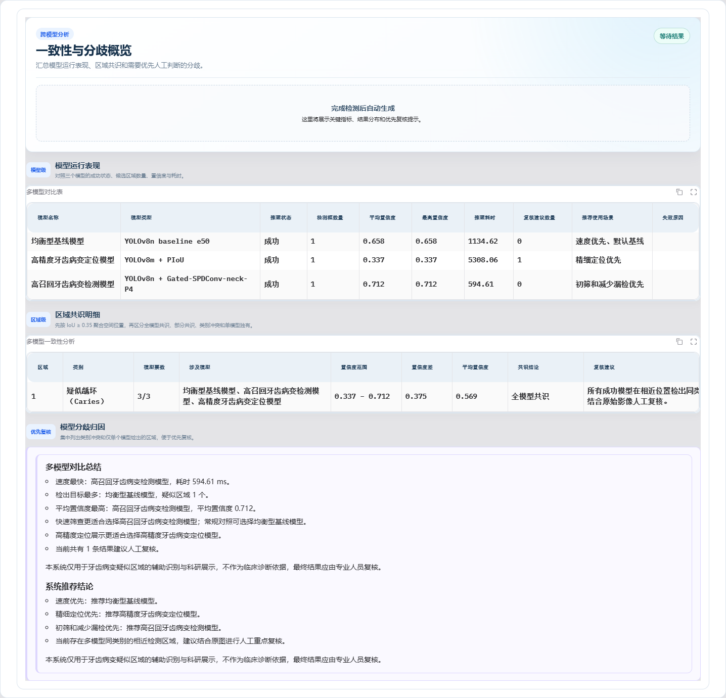
18 · 多模型对比
三模型对比：同一张影像，观察一致性与分歧
三种模型实际完成推理；对比页把速度、定位优先级和结果差异放到同一张表中。
真实输出：均衡型 m+PIoU、高精度 n+CIoU-NWD、高召回率 m+P2 High-Recall 三类模型均可进入复核；同一候选区域的置信度与推荐侧重不同。
说明：模型页截图中的三张卡片对应当前三模型；分析页以结构化表格作为本次答辩的主要证据。
对比的意义在于让复核人员能够根据任务优先级选择模型，而不是把三个模型简单排序。
科教融汇实践中期检查 · 张亮
24
Notes:
截图来源：.codex-ppt-build/captures/compare_analysis.png；compare_models.png、compare_review.png、compare_report.png 为同一次实际运行生成的其余视图素材。

Slide 25
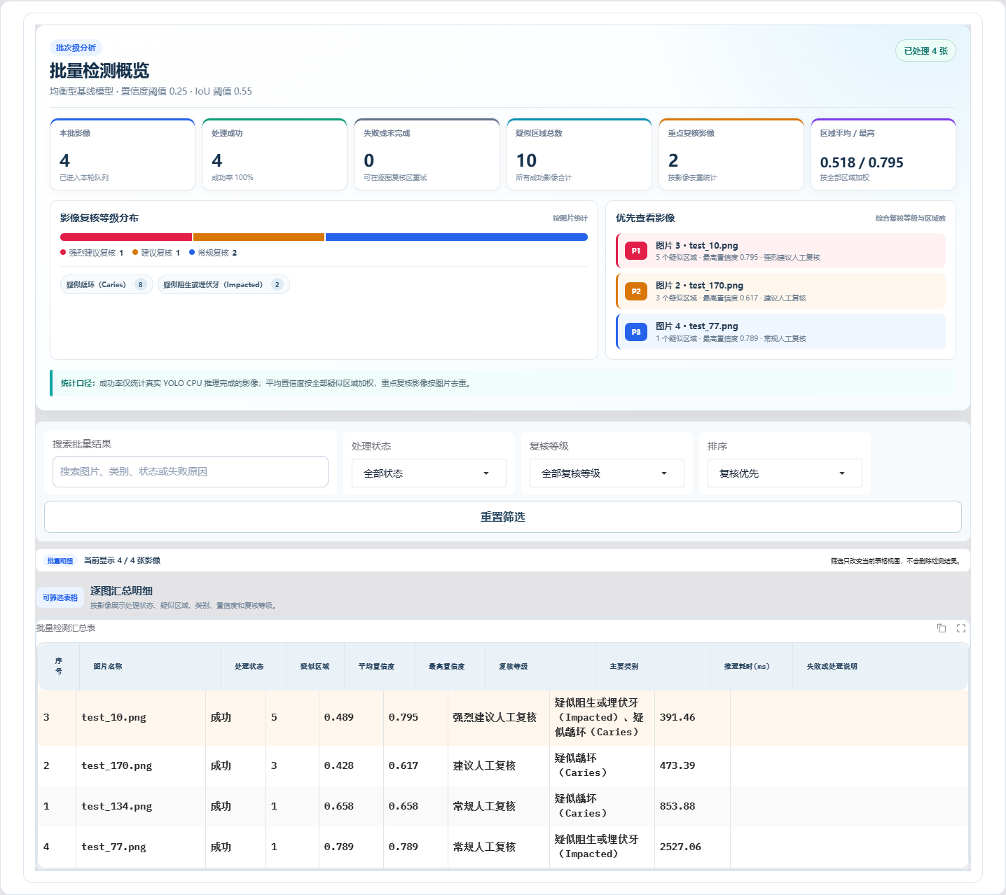
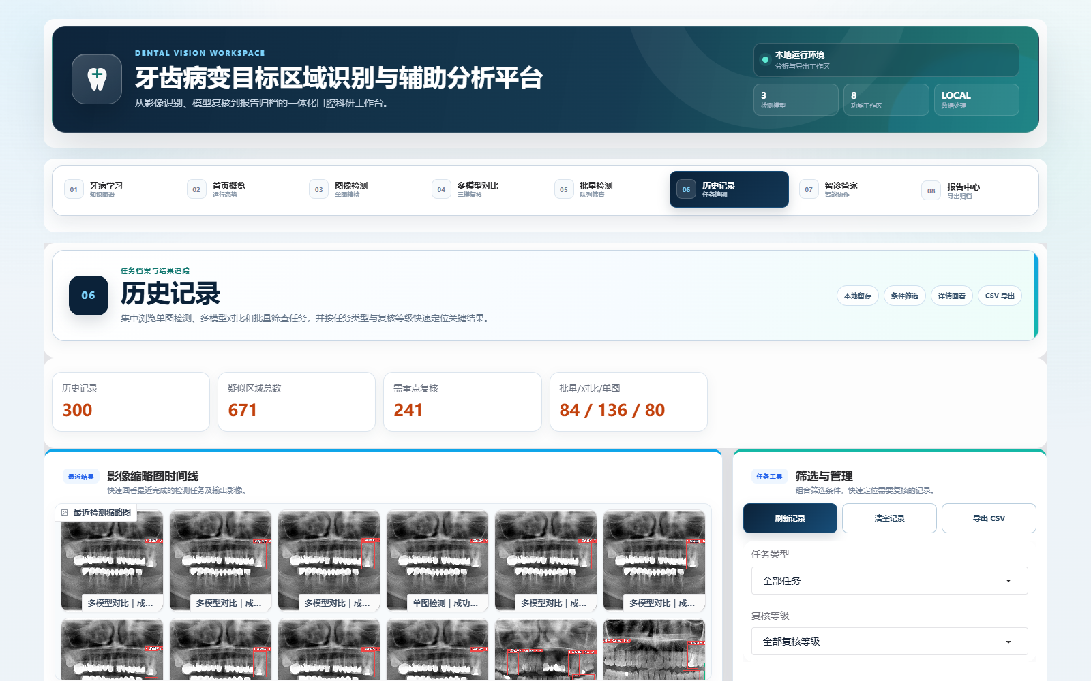
19 · 批量与追溯
批量检测与历史记录：从单个样本走向任务级复核
批量页面保留成功/失败统计、复核等级和逐图明细；历史页用于回看检测证据。
批量样本：test_134.png、test_170.png、test_10.png、test_77.png，4 张全部处理成功。
历史记录：保留单图、批量和多模型任务的缩略图与统计，支撑后续报告与错误案例库。
批量与历史功能把一次演示扩展为可追溯任务，便于复盘失败样本并形成后续回归测试集。
科教融汇实践中期检查 · 张亮
25
Notes:
截图来源：.codex-ppt-build/captures/batch_table.png、history.png；批量其余视图素材为 batch_review.png、batch_support.png、batch_report.png。

Slide 26
05 · 答辩收束
下一步计划与答辩总结
检测闭环已经可运行，下一阶段把结果转化为解释、报告与实时问答。
基于 YOLO 的牙齿病变识别系统 · 科教融汇实践中期检查
科教融汇实践中期检查 · 张亮
26

Slide 27
20 · 下一步与总结
下一阶段：从“能够检测”走向“能够解释、复核、留存”
以结构化检测结果为总线，连接智诊管家、报告中心和实时提问。
智诊管家
报告中心
实时提问
围绕候选区域、类别、置信度和复核建议解释结果；区分“模型提示”“影像现象”和“医生诊断”，不把疑似输出夸大为确诊。
支持单图、批量和多模型报告预览、DOCX/PDF 导出、再次打开；自动引用结构化字段，保留原图、结果图、阈值、耗时与免责声明。
框选检测页文字或区域说明，携带当前检测上下文跳转智诊管家；对超出系统能力的问题给出专业复核提示。
收口任务
统一模型、页面、问答与导出的结构化字段，补齐接口表和报告样例。
阶段结论
研究方向明确，云端训练与实验复盘可复核，检测部分已形成可运行闭环。下一阶段的核心贡献是把一次推理结果转成可解释、可复核、可留存的系统证据链。
继续 ROI / 切片、轻量注意力和损失函数实验，整理错误案例与固定回归样例。
补齐异常输入、批量失败、刷新恢复和报告版式检查，完善毕业设计材料。
验收顺序建议：先确认检测结果，再检查结构化字段，最后验证问答解释与报告导出是否引用同一份数据。
科教融汇实践中期检查 · 张亮
27
Notes:
事实来源：中期报告第三章“下一步计划”和第四章“结论”；本页明确将智诊管家、报告中心和实时提问列为下一阶段。

Slide 28
答辩收束
感谢老师聆听
望老师指导
基于 YOLO 的牙齿病变识别系统
张亮 · 2026 年 10 月 9 日
科教融汇实践中期检查 · 张亮
28
Notes:
答辩收束页采用简洁致谢与指导请求，作为独立最后一页。

